Slide 1
Lenguaje y Comunicación
1° básicos 2020

Slide 2
Orientaciones para el(la) apoderado(a):
El(la) estudiante debe practicar las lecturas del PPT sentado frente al computador o Tablet.
Disponga de un espacio cómodo y que permita la concentración.
En cada diapositiva modele la lectura, ejemplificando como hacerlo al niño(a). Luego permítale que lo haga de forma independiente.
Invite al estudiante a realizar la actividad de forma amigable y desafiante. Permitiéndole motivarse con el ejercicio de leer.
Felicite al estudiante en cada pequeño logro, esto le permitirá fortalecer su confianza, para las próximas experiencias con la lectura.
Se recomienda practicar una lectura diaria, no es necesario estudiar la presentación completa un solo día.
¡Agradecemos su colaboración!

Slide 3
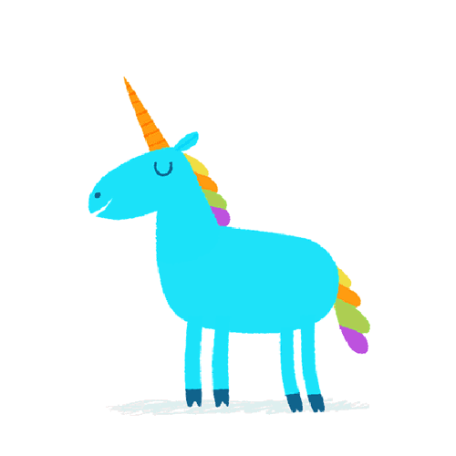
Recordemos…
Clickear botones de audio para escuchar
A a
E e
I i
O o
U u

Slide 4
Lectura N°1: Vocales

Slide 5
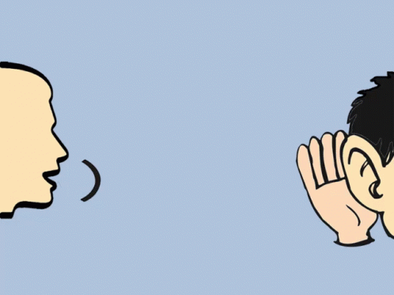
Mira
Escucha
y Repite

Slide 6
Clickear botones de audio para escuchar
E U A I O
au ei ua
ea oa oi
ui ai eu
oia oea uia

Slide 7
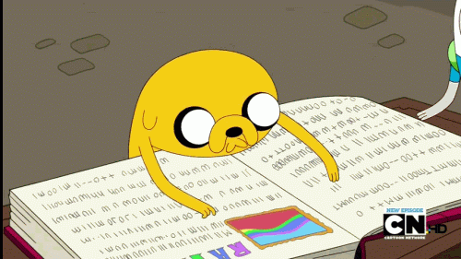
¡BUEN TRABAJO!
Ahora puedes hacerlo tú solito…

Slide 8
E U A I O
au ei ua
ea oa oi
ui ai eu
oia oea uia

Slide 9
¡LO HICISTE MUY BIEN!

